Slide 1

  «Коломийські німці: спадщина Маріягільфу та Багінсберга»
  Івано-Франківське обласне відділення МАН України
Виконав: Ісайчук Микола Миколайович, учень 8 класу Кіданецької гімназії Печеніжинської селищної ради
Керівник: Досінчук Сергій Юрійович, учитель історії та правознавства Кіданецької гімназії Печеніжинської селищної ради

Slide 2
Актуальність теми: зумовлена необхідністю переосмислення мультикультурного минулого Галичини. Німецька громада Коломиї відіграла ключову роль в економічному та культурному розвитку міста, проте радянська історіографія часто замовчувала цей внесок. Сьогодні, коли Україна інтегрується в європейський культурний простір, дослідження німецьких колоній Маріягільф (Mariiahilf) та Багінсберг (Baginsberg) допомагає відновити історичну справедливість, зберегти архітектурну спадщину, що руйнується, та популяризувати Коломию як багатокультурний центр.
Мета дослідження: комплексно дослідити історію виникнення, розвитку та культурно-господарського внеску німецьких колоністів Маріягільфу та Багінсберга в історію Коломиї, а також проаналізувати сучасний стан їхньої матеріальної спадщини.
Завдання дослідження:
1. Дослідити історію виникнення та побуту німецьких колоній у Коломиї (1811–1940 рр.).
2. Висвітлити внесок колоністів у розвиток сільського господарства, освіти та архітектури міста.
3. Привернути увагу до вцілілих пам’яток німецької культури як частини сучасної міської спадщини.
4. Актуалізувати знання про міжкультурний діалог та мирне співіснування різних народів на Покутті
Об'єкт дослідження: історія та культурна спадщина німецької громади Коломиї кінця XVIII – середини XX століття.
Предмет дослідження: особливості формування, функціонування та архітектурно-матеріальні залишки колоній Маріягільф і Багінсберг як складників історико-культурного ландшафту сучасної Коломиї.

Slide 3
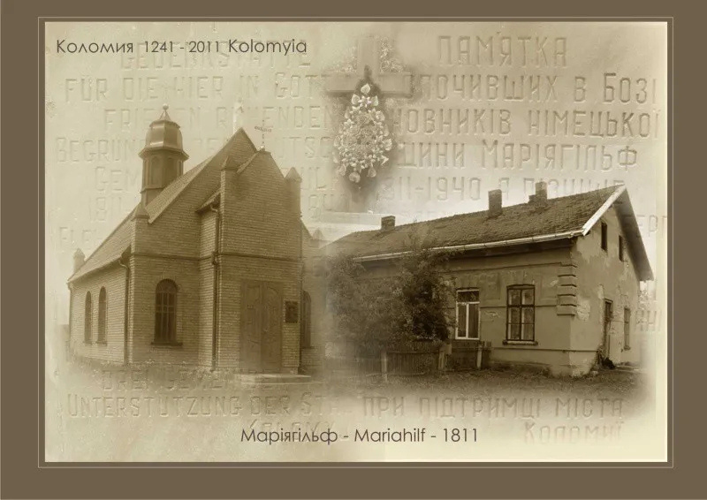
  Заснування Маріягільфу
  Історія розпочалася у 1811 році, коли 33 німецькі родини, що походили з Південної Богемії, вирішили залишити Карлсберг через конфлікти щодо умов праці. Вони уклали договір на купівлю землі на околиці Коломиї. Кожна сім’я отримала по 4 ярма землі, а місцевість назвали Маріягільф — «Допомога Марії». Це було не просто поселення, а символ надії на нове, стабільне життя під захистом віри та власної праці.

Slide 4
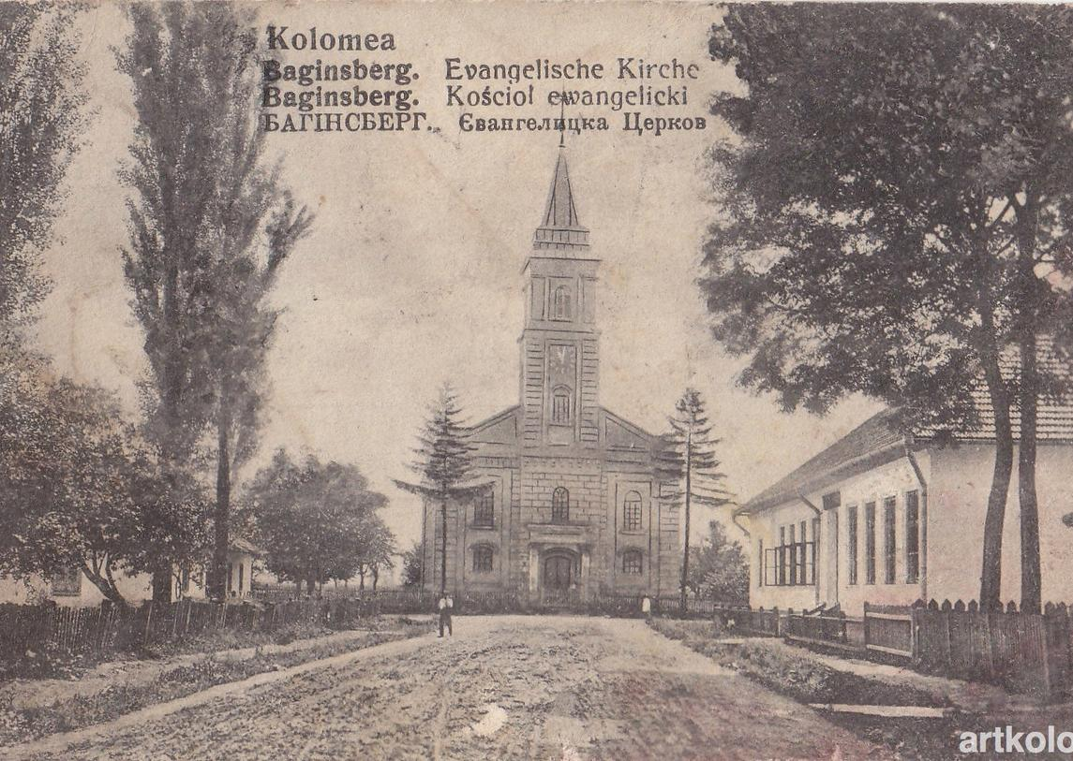
  Заснування Багінсберга
  У 1818 році виникла друга потужна колонія — Баґінсберґ. Розташована на так званому Станіславському передмісті, вона швидко стала найбільшим лютеранським осередком на всьому Покутті. На відміну від католицького Маріягільфу, тут панував дух реформації. Сьогодні про межі цієї колонії нам нагадують сучасні вулиці Хмельницького, Лепкого та Петлюри, які колись були стрункими рядами німецьких осель.

Slide 5
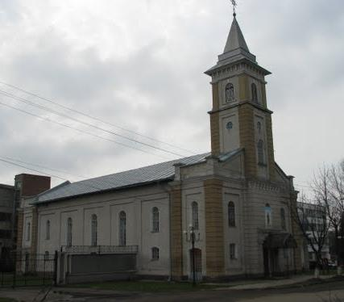
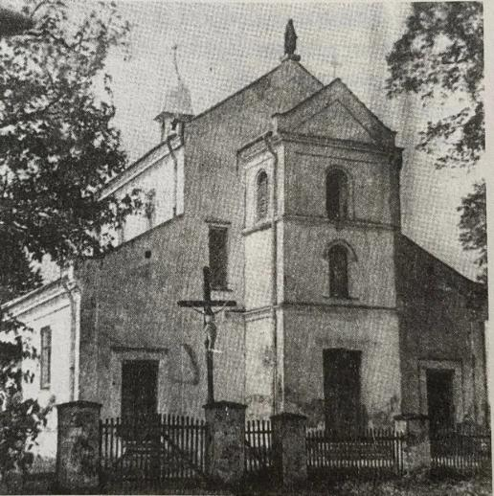
  Релігійне життя
Храм для німецького колоніста був центром Всесвіту. У Маріягільфі це був величний костел Божої Матері (1853 р.), який вражав інтер'єром та органом. У Баґінсберґі — цегляна лютеранська кірха, зведена у 1875 році. Ці будівлі були не лише місцями молитви, а й осередками згуртованості, де громада приймала найважливіші рішення, зберігаючи свою ідентичність серед іншомовного оточення.
Маріягільф – римо-католики
Багінсберг – лютерани
1853 – кірха (костел) у Маріягільфі
1875 – молитвений будинок у Багінсберзі

Slide 6
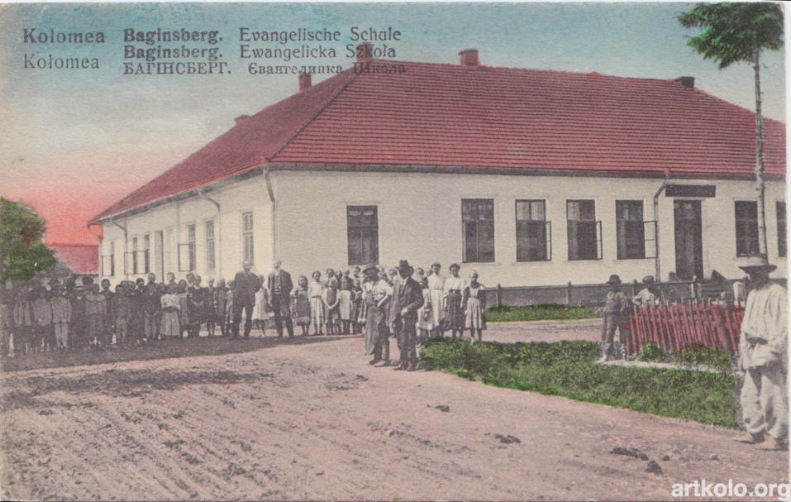
  Освіта та виховання
Поруч із храмами завжди діяли школи. Для німців освіта була нерозривно пов’язана з релігією та рідною мовою. Школа була фундаментом, на якому трималася ідентичність: тут дітей вчили не лише грамоти, а й суворої дисципліни, чесності та професіоналізму. Саме завдяки такому вихованню колоністи з покоління в покоління передавали секрети своєї господарської успішності.

Slide 7
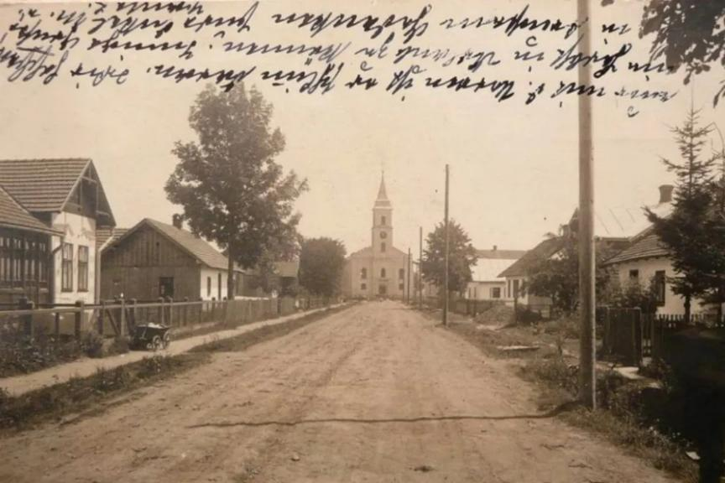
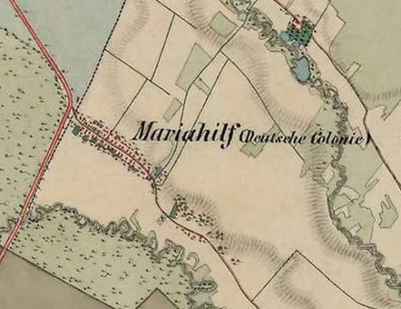
  Архітектура порядку
  Німецькі колонії візуально контрастували з хаотичною забудовою передмість. Прямі вулиці, охайні будинки з високими фундаментами та глибокими сухими підвалами створювали відчуття європейського затишку. Кожне подвір’я було замкненим господарським комплексом, де панував ідеальний порядок: від розміщення стаєнь до висадки декоративних дерев біля воріт.

Slide 8
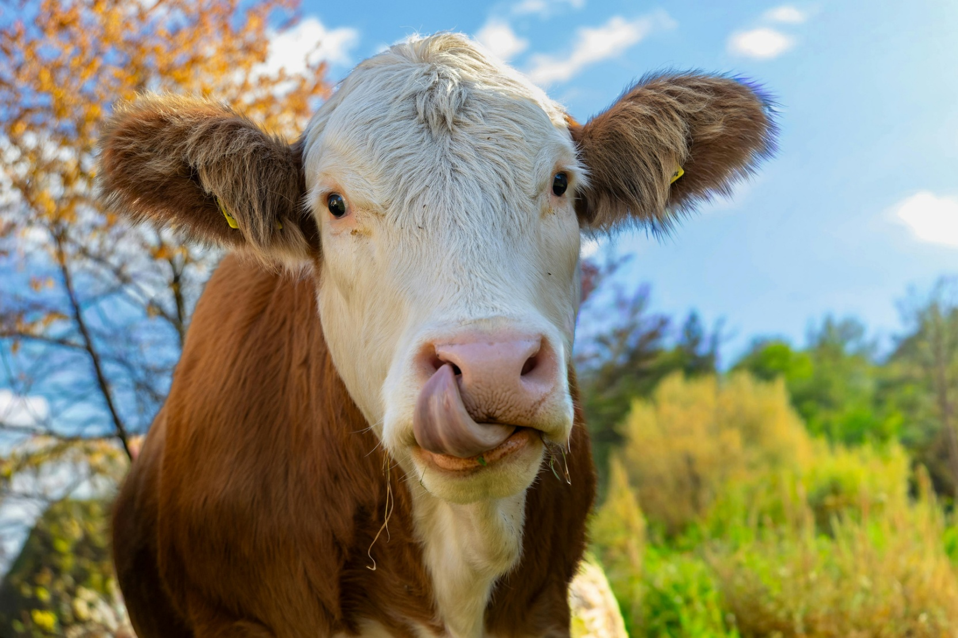
  Тваринництво та «молочні рекорди»
  Особливою гордістю колоній було тваринництво. Завдяки селекції та ретельному догляду, німецькі корови давали значно більше молока, ніж місцеві породи. Продукція колоністів — масло, сири, сметана — миттєво розкуповувалася на коломийських ринках. Бренд «з Маріягільфу» або «з Баґінсберґа» був синонімом найвищої якості та чистоти, що забезпечувало громадам стабільний прибуток.

Slide 9
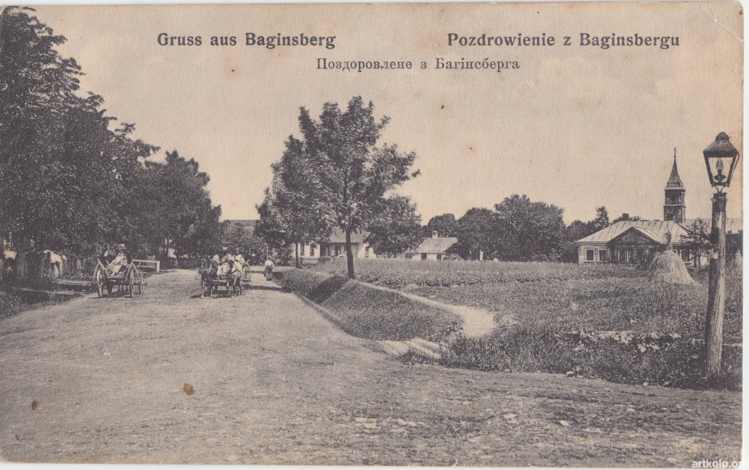
  Соціальний устрій
  Життя в німецьких колоніях базувалося на принципах взаємодопомоги та суворої моралі. Колоністи трималися дещо осібно, проте їхня внутрішня організація була зразковою. Каси взаємодопомоги, спільне використання дорогої техніки та підтримка вдів і сиріт робили ці громади надзвичайно стійкими до економічних криз. Це був приклад раннього громадянського суспільства в межах одного міста.

Slide 10
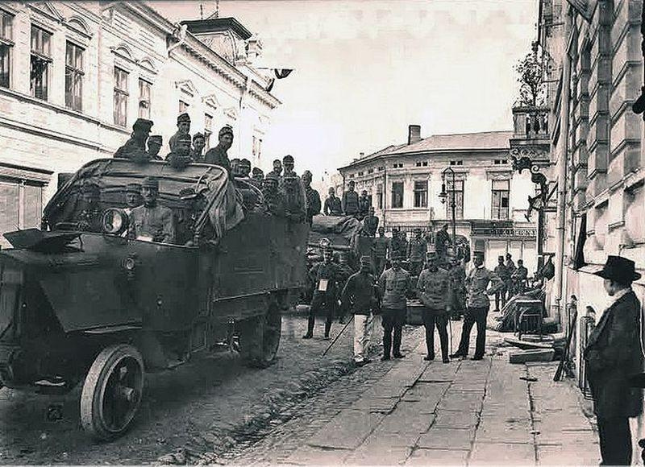
  Історичні випробування
  ХХ століття принесло трагедію. Перша світова війна підірвала господарство колоній, а зміна державних кордонів змусила німців адаптуватися до нових політичних реалій. Попри це, громади продовжували існувати до 1940 року. Друга світова війна поставила остаточну крапку: масове переселення (евакуація) етнічних німців назавжди розірвало зв'язок поколінь з коломийською землею.

Slide 11
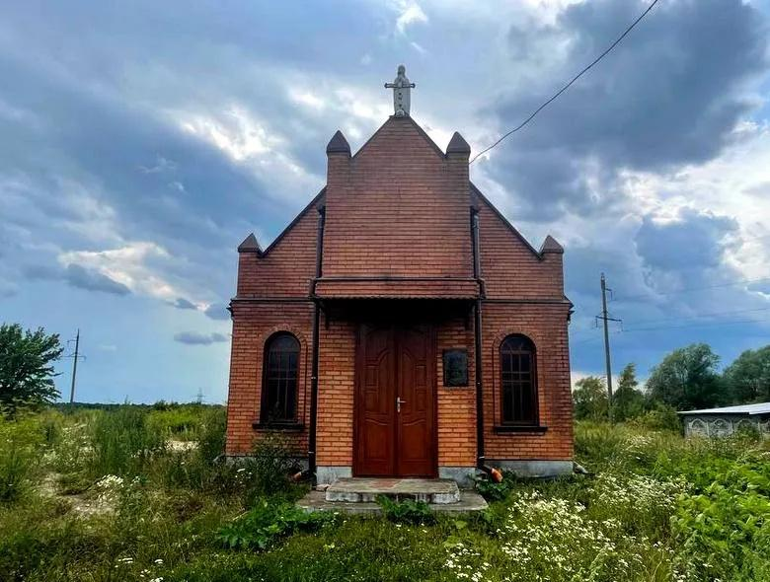
  Руйнація та трансформація спадщини
  За радянських часів матеріальна культура колоній зазнала нищення. Костел у Маріягільфі був зруйнований, будинки перебудовані, а назви вулиць змінені. Проте дух німецького планування залишився в самій структурі цих районів. Колишня лютеранська кірха змінила конфесію, але зберегла свої стіни, ставши містком між минулим німецьким Баґінсберґом та сучасною українською Коломиєю.

Slide 12
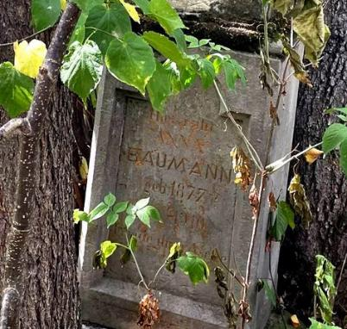
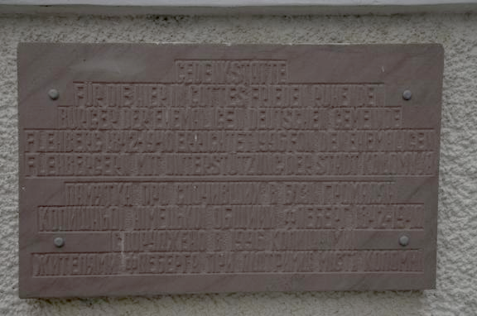
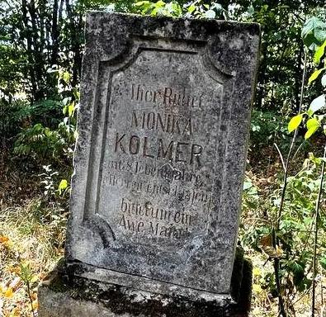
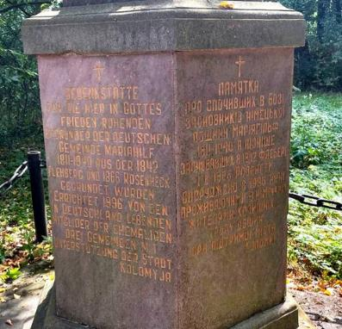
  Останній притулок і мовчазна пам'ять
  Кладовища колоній відображали їхній світогляд. Католицький цвинтар Маріягільфу був прикрашений скульптурами та гробницями, тоді як лютеранське кладовище в Баґінсберґі вирізнялося суворою простотою. Старі надгробки з німецькими прізвищами та біблійними цитатами сьогодні є найціннішими свідками історії, що дозволяють відстежити долі цілих династій, які проживали в Коломиї

Slide 13
  Висновки
Історія німецьких колоній Коломиї — це значно більше, ніж хроніка переселення чи опис господарських успіхів. Це розповідь про те, як віра, порядок і невтомна праця здатні перетворити клаптик чужої землі на квітучий дім, де панує злагода. Маріягільф та Баґінсберґ стали для нашого міста символами європейської культури побуту, зразком того, як можна жити у власній ідентичності, при цьому збагачуючи спільний простір.
Сьогодні, дивлячись на вцілілі стіни кірхи чи прямі лінії колишніх колоністських вулиць, ми бачимо не просто архітектуру. Ми бачимо нагадування про те, що історія Коломиї — це багатоголосий хор, де німецький акцент назавжди залишиться одним із найчистіших і найсильніших. Доля колоністів вчить нас крихкості людського світу та водночас його незнищенності. Люди можуть піти, але залишаються їхні сади, їхні принципи та їхній дух, що проростає в нових поколіннях містян. Вивчення цієї спадщини — це наш спосіб повернути борг пам’яті та визнати: ми є тими, ким ми є, завдяки всім, хто будував, молився і плекав цю землю до нас.
Німецькі колонії не зникли безслідно – вони стали частиною нашого фундаменту. І наше завдання сьогодні – берегти цю багатогранність, адже саме в ній криється справжня сила і велич Коломиї.

Slide 14
  Список використаних джерел
1. Багінсберг, Коломия [Електронний ресурс]. Арт-Коло. 2012. URL: https://www.google.com/search?q=https://artkolo.org/2012/11/27/%D0%B1%D0%B0%D0%B3%D1%96%D0%BD%D1%81%D0%B1%D0%B5%D1%80%D0%B3-%D0%BA%D0%BE%D0%BB%D0%BE%D0%BC%D0%B8%D1%8F/
2. Баґінсберґ [Електронний ресурс]. Вікіпедія: вільна енциклопедія. URL: https://www.google.com/search?q=https://uk.wikipedia.org/wiki/%D0%91%D0%B0%D2%91%D1%96%D0%BD%D1%81%D0%B1%D0%B5%D1%80%D2%91
3. Давнє покинуте німецьке кладовище в Коломиї. Фоторепортаж [Електронний ресурс]. Інформатор Коломия. URL: https://kl.informator.ua/uk/davnye-pokynute-nimeczke-kladovyshhe-v-kolomyyi-fotoreportazh
4. Давній німецький цвинтар Коломиї: сліди покинутої колонії Маріягільф [Електронний ресурс]. Інформатор Коломия. URL: https://kl.informator.ua/uk/davniy-nimeckiy-cvintar-kolomiji-slidi-pokinutoji-koloniji-mariyagilf-video
5. Зруйнований і відбудований німецький костел в Коломиї, в який ніхто не ходить [Електронний ресурс]. Інформатор Коломия. URL: https://kl.informator.ua/uk/zrujnovanyj-i-vidbudovanyj-nimeczkyj-kostel-v-kolomyyi-v-yakyj-nihto-ne-hodyt
6. Клопоти посадника Коломиї [Електронний ресурс]. Коломия ВЕБ Портал. URL: https://kolomyya.org/histpub/historypub48.htm
7. Коломия-Багінсберг [Електронний ресурс]. Німецькі колоністи Галичини. URL: https://galiziendeutsche.in.ua/ua/page/routes_to_visit/kolomijabaginsberg
8. Коротко про історію німців Коломийщини [Електронний ресурс]. Товариство «Відродження». URL: https://kolomyya.org/wiedergeburt/about.htm
9. Маріягільф [Електронний ресурс]. Вікіпедія: вільна енциклопедія. URL: https://www.google.com/search?q=https://uk.wikipedia.org/wiki/%D0%9C%D0%B0%D1%80%D1%96%D1%8F%D0%B3%D1%96%D0%BB%D1%8C%D1%84_(%D0%9A%D0%BE%D0%BB%D0%BE%D0%BC%D0%B8%D1%8F)
10. Німецька Коломия [Електронний ресурс]. Україна Інкогніта. URL: https://ukrainaincognita.com/ivano-frankivska-oblast/kolomyiskyi-raion/kolomyya/nimetska-kolomyya
11. Німецька Коломия [Електронний ресурс]. Фіртка. URL: https://firtka.if.ua/blog/view/nimecka-kolomia114447
12. Німецьке поселення Флеберг в Коломиї [Електронний ресурс]. Дзеркало Медіа. URL: https://dzerkalo.media/article/nimetske-poselennya-fleberg-v-kolomii
13. Німецький слід в історії Коломиї [Електронний ресурс]. Коломия Сьогодні. URL: https://www.google.com/search?q=https://kolomyya.today/nimetskyj-slid-v-istoriyi-kolomyyi-foto-32276
14. Прасольний кінець та колонія Баґінсберг: історія вулиці Петлюри у Коломиї [Електронний ресурс]. Інформатор Коломия. URL: https://www.google.com/search?q=https://www.facebook.com/kl.informator/posts/804948192130486/
15. Прикарпатська Атлантида: німецько-протестантські спільноти Коломиї та Станиславова (ХІХ - 1-ша пол. ХХ ст.) [Електронний ресурс]. CyberLeninka. URL: https://cyberleninka.ru/article/n/prikarpatska-atlantida-nimetsko-protestantski-spilnoti-kolomiyi-ta-stanislavova-hih-1-sha-pol-hh-st

Slide 15
  Дякую за увагу!

